Slide 1
PENGANTAR ANTROPOLOGI
PERTEMUAN II

Slide 2
FASE-FASE ANTROPOLOGI
Terkumpul buah tangan (Musafir, pendeta, pegawai pemerintah jajahan, dll) melalui bahan deskripsi.
(etnografi)
Ethos = bangsa
KUNJUNGAN BANGSA EROPA BARAT KE BENUA AFRIKA, ASIA, DAN AMERIKA (AKHIR ABAD 15 HINGGA AWAL 16)
FASE I
SEBELUM 1800
Bukan manusia sebenarnya, manusia liar dan keturunan iblis (primitif).
Masyarakat masih murni & belum mengenal kejahatan.
Ketertarika pada adat-istiadat aneh dan benda-benda kebudayaan dari suku bangsa di luar Eropa

Slide 3
Tersusunnya karangan etnografi dan tergambar bahwa terjadi evolusi yang sangat lambat dan membutuhkan beribu-ribu tahun mencapai tingkat tertinggi.
Orang Eropa menganggap kebudayaan tertinggi ada di Eropa dan diluar Eropa tidak.
Sekitar tahun 1860, klasifikasi keberagaman budaya di seluruh dunia dalam tingkat-tingkat evolusi tertentu.
MENEMUKAN TINGKATAN EVOLUSI BERFIKIR MASYARAKAT DI LUAR EROPA
FASE II
KIRA-KIRA PERTENGAHAN ABAD 19
DARI BAHASA YUNANI ANTROPOS = MANUSIA dan LOGOS= WACANA
ANTROPOLOGI

Slide 4
Sebagian negara penjajah di Eropa Barat mencapai titik kejayaan kekuasaan di wilayah jajahan luar Eropa.
Antropologi menjadi referensi yang dipelajari untuk mengetahui bangsa-bangsa di luar Eropa.
Antropologi memberikan gambaran bagi kepentingan strategispenguasaan pemerintah kolonial
ANTROPOLOGI MENJADI ILMU PENTING UNTUK DIPELAJARI
FASE III
PERMULAAN ABAD 20

Slide 5
Timbulnya antipati terhadap kolonialisme sesudah perang dunia II, tidak lagi ada wacana bangsa-bangsa primitif,
Pengembangan fokus-fokus penelitian baru dalam ilmu antropologi,
Berbagai sumber/dasar dalam ilmu antropologi masa lalu (Fase I, II, III) menjadi acuan pengembangan.
PENGEMBANGAN ILMU ANTROPOLOGI
FASE IV
SESUDAH KIRA-KIRA 1930

Slide 6
ILMU-ILMU BAGIAN ANTROPOLOGI
Sejarah asal dan perkembangan manusia (evolusi) secara biologi;
Sejarah manusia dipandang dari sudut ciri-ciri fisiknya.
Sejarah asal, perkembangan, dan penyebaran beragam Bahasa yang diucapkan manusia di seluruh dunia;
Perkembangan, penyebaran dan terjadinya beragam kebudayaan manusia di seluruh dunia;
Asas-asas kebudayaan manusia di masyarakat dari berbagai suku bangsa di seluruh bumi.
ANTROPOLOGI
BERKEMBANG SECARA RUANG LINGKUP & ADA PADA BATAS PERHATIAN, MELALUI 5 MASALAH PENELITIAN

Slide 7
ILMU-ILMU BAGIAN ANTROPOLOGI
PALEO-ANTROPOLOGI
Asal-usul terjadinya & evolusi manusia, fosil-fosil manusia yang tersimpan di dalam lapisan bumi dijadikan sumber melalui proses penggalian;
ANTROPOLOGI FISIK
Dalam arti khusus, sejarah terjadinya manusia dilihat dari ciri-ciri tubuhnya (warna kulit, warna dan bentuk rambut, indeks tengkorak, dsb.
ANTROPOLOGI FISIK [DALAM ARTI LUAS]

Slide 8
ILMU-ILMU BAGIAN ANTROPOLOGI
ETNOLINGUISTIK
Bentuk penelitian dengan menemukan daftar kata-kata, serta ciri dan tata bahasa;
PERIHISTORI
Masa belum mengenal huruf, berupa bekas-bekas kebudayaan yang berupa benda dan alat/artefak yang tersimpan di dalam bumi.
ETNOLOGI
Ilmu bagian yang mencoba mencapai pengertian mengenai asas-asas manusia dari berbagai suku bangsa yang tersebar di seluruh muka bumi pada masa sekarang ini.
ANTROPOLOGI BUDAYA

Slide 9
ETNOLOGI
Terdapat dua golongan:
Diakronis: berturut-turut dalam berjalannya waktu (descriptive integration)
Sinkronis: bersamaan dalam satu waktu (generalizing approach/antropologi sosial)
Descriptive integration : mengolah dan mengintegrasikan menjadi satu hasil penelitian dari sub-sub ilmu antropologi fisik, etnolinguistik, ilmu prehistori dan etnografi
Etnografi : Segala cara pengumpulan bahan dan deskripsi tentang masyarakat dan kebudayaan dari suatu suku bangsa di daerah tertentu

Slide 10
Generalizing approach
Generalizing approach/antropologi sosial : mencari asas persamaan beragam masyarakat dari kelompok-kelompok manusia di muka bumi.
Terdiri dari dua golongan:
Pertama, menuju ke arah penelitian mendalam dan bulat dari sejumlah masyarakat dan kebudayaan yang terbatas (tiga sampai paling banyak lima)
Kedua, menuju ke arah perbandingan merata sejumlah unsur terbatas dalam sebanyak mungkin jumlah masyarakat (dua-tiga ratus atau lebih. Sehingga asas-asas masyarakat dan kebudayaan manusia dicapai melalui sifat keragaman dan diversivitasnya

Slide 11
PEMBELAJARAN BERBASIS WEB
Pembelajaran dengan memanfaatkan Internet sebagai media.
Tidak terbatas ruang dan waktu dalam melakukan proses pembelajaran (dosen/mahasiswa), sehingga tidak rumit membangun suasana belajar.
Web-Based Education (WBE)/e-learning (electronic learning)

Slide 12
World in 2050

Slide 13
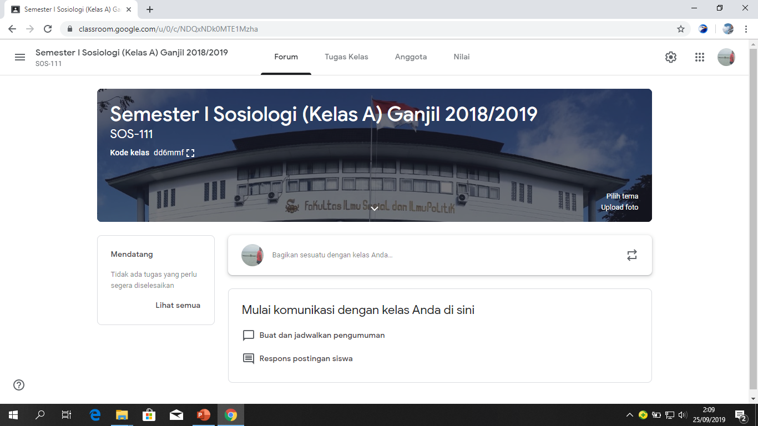
Google Classroom

Slide 14
PERTEMUAN III

